Slide 1
자율 주행 자동차 보안 위협 및 기술 동향
[ 2023. 05 .04 ] 20207138 강도희

Slide 2
목차
Abstract
Self-driving car security
Introduction
Conclusion
Self-driving car trends
Critics

Slide 3
ABSTRACT

Slide 4
Review
Abstract
자율 주행 자동차에 대한 연구가 활발하게 진행되고 있으며 상용화 및 대중화에 집중하고 있는 추세임.
자율 주행 자동차의 보안 취약점을 통해 오류를 발생시킬 경우,
운전자와 보행자에게 직접적인 해를 끼칠 수 있어 보안 취약점 및 기술에 대한 연구는 상용화에 핵심적인 부분임.
본 논문에서는 현재 자율 주행 자동차의 기술 단계와 작동 원리에 대해 설명하며,
자율 주행 자동차의 보안 위협 요소를 살펴보고, 위협으로부터 보호할 수 있는 보안 기술 현황에 대해 설명함.

Slide 5
INTRODUCTION

Slide 6
Review
Introduction
IoT 기술의 발전을 기반으로 우리의 삶의 질은 향상되고 있으며, 자율 주행 자동차가 개발되어 편리성을 증대시킴.
자율 주행 자동차 시장은 교통 사고의 감소, 운전에 대한 접근성 등의 장점으로 인해 매년 확대되고 있음.
제조사 및 ICT 기업들은 자율 주행 자동차 시장에 참여하여 상용화를 위해,
자율 주행 자동차 사용 중 발생할 수 있는 위협으로부터 보호할 수 있는 보안 기술을 연구함.
보안 사고의 경우, 물리적인 피해뿐만 아니라 운전자 및 보행자에게 직접적인 해를 가할 수 있기 때문에
대중화에 있어 자율 주행 자동차 보안 기술은 핵심적인 기술임. [2]
본 논문에서는 지속적으로 개발되고 있는 자율 주행 자동차 동향에 대해 확인하며,
보안 위협과 보안 위협으로부터 안전한 자율주행 자동차를 위한 기술 동향에 대해 설명함.

Slide 7
SELF-DRIVING CAR TRENDS

Slide 8
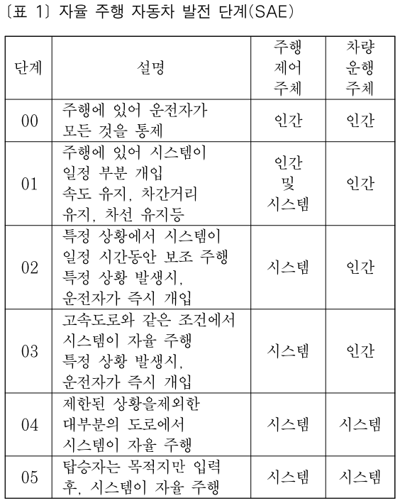
Review
2.1 자율 주행 자동차 기술 단계
자율 주행 자동차는 자동차 관리법 제2조에 따라
‘운전자 또는 승객의 조작없이 자동차 스스로 운행이 가능한 자동차’ 로 정의됨.[3]
개발 단계의 경우,
운전자 주행 개입에 따라 SAE에서 6단계로 분류함. [6]
SAE : Society of Automotive Engineers
레벨 0~2단계의 경우,
운전자가 급작스러운 상황에 적절하게 대응하는 것을 요구함.
레벨 3~5단계의 경우,
급작스러운 상황에 대해 시스템에서 대응해주는 기술을 요구함.
현재 상용화를 위해 개발하고 있는 제품군은 시스템이 운전자의 주행 관련 조작까지 담당하는 ADAS 기능을 다수 결합한 레벨 2 와 레벨 3 제품군임.
ADAS (Advanced Driver Assistance System)

Slide 9
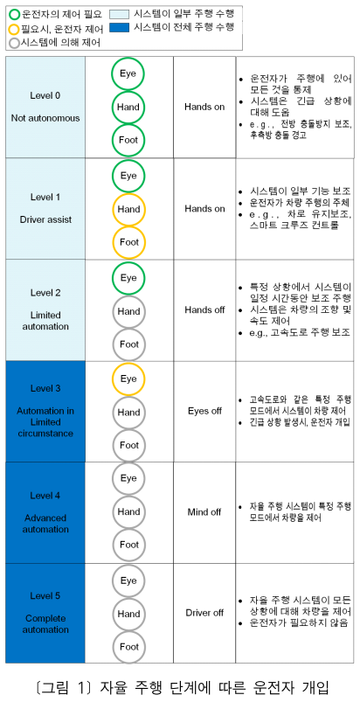
Review
Self-driving car trends
자율 주행 자동차의 경우, ADAS의 결합 정도에 따라 6단계로 자율 주행 자동차를 분류함.
ADAS는 첨단 감지 센서와 GPS, 통신, 지능형 영상 장비를 이용하여 자율 주행 중 발생 할 수 있는 예외 상황에 대해 차량 스스로 상황에 대해 인지하고, 상황에 알맞은 행동을 판단하여 시스템이 자동차를 제어하거나 운전자에게 위험을 파악 할 수 있도록 알려주는 운전자 보조 시스템임.
ADAS의 주요 기능은 주행 시 운전자에게 주변 환경에 대해 인지하도록 만들어주는 보조 역할을 수행함.
ADAS의 기능은 레벨 5단계 자율 주행 자동차를 위한 핵심적인 기술이며,
주행 중 운전자의 안전과 보안을 위해 차량 주변에서 발생할 수 있는 예외 상황에 대해 대응할 수 있는 구현이 요구됨. [5]

Slide 10
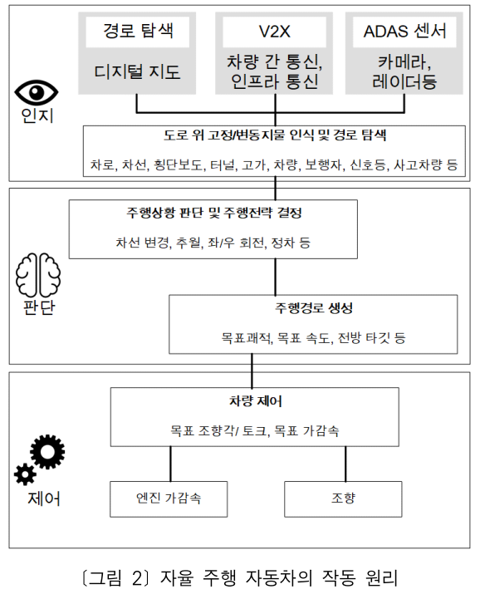
Review
2.2. 자율 주행 자동차 원리
자율 주행의 기본 원리는 인지, 판단, 제어를 통해 이루어짐.
인지 기술은 스스로 교통 상황이나 운행 환경 등 주변 환경을 파악하고 적절하게 대응할 수 있게 하는 단계로서,
GPS, 카메라, 레이더 등을 이용하여 자동차가 현재의 주행 환경 정보에 대해 인식하고 수집하는 단계임.
판단 기술은 인지 기술을 통해 수집한 주행 환경 정보를 기반으로 자동차 스스로 가장 적절한 결정을 수행하는 단계로서,
인지 기술과 연관되어 두 기술의 조화 정도에 따라 자율 주행의 완성도가 결정됨.
제어 기술은 인지 기술과 판단 기술을 기반으로 하여,
특정 주행 상황에 따라 자동차 스스로 엔진 구동이나 주행 방향 등을 결정하여 사고 예방 및 안전 운전을 수행하는 단계임.

Slide 11
Review
2.2.1. 인지 기술
자율 주행 자동차에서 인지 기능은 인간의 눈의 역할을 수행함.
자율 주행 자동차는 차량에 부착된 카메라, 레이더와 같은 ADAS 센서를 통해 주변 환경을 인식하고, 각종 정보를 수집함.
인지 기술은 자율 주행 자동차의 가장 중요한 기술임.
2018년 3월 미국 애리조나에서 우버 자율 주행 자동차가 길을 건너던 사람을 다른 차로 인식하여 숨지게 한 사건과 같이 인식 기술의 사람에게 직접적인 해를 가할 수 있음.
즉, 자율 주행 자동차가 상용화 및 대중화가 되기 위해서는 정확히 주변 환경에 대해 인식할 수 있는 인지 기술이 요구됨.
사람의 경우, 눈 앞에 장애물을 보면 직관적으로 종류를 구분할 수 있지만, ADAS 센서의 경우에는
차량의 사각지대, 역광 등 자연적인 문제로 사람, 동물, 생물과 무생물을 구분하는 능력이 떨어져 문제로 인식되고 있음.
측위 센서의 오차를 줄이기 위한 연구도 지속적으로 진행되고 있으며 도로와 주변 지형의 정보를 담아 지형 및 지물에 대해 오차 범위 10~20cm 이내에서 식별할 수 있는 정밀 지도를 이용하여 이를 보완하고자 함.

Slide 12
Review
2.2.1. 인지 기술
현재에는 센서 융합 기반의 정밀 측위 시스템은
기존의 위성 정보를 활용하는 GPS 방법과 ADAS 센서 및 정밀 지도 기술을 융합하는 방법이 있음. [8]
이와 같은 센서 융합 기반의 정밀 측위 시스템은 다임러의 자율 주행 자동차를 통해 설명이 가능함.
다임러의 자율 주행 자동차의 경우,
위성 정보를 활용하는 전파 항법, 관성 항법, 스테레오 카메라 및 사전에 생성한 정밀 지도를 사용함.
차량의 위치를 추정하기 위해 스테레오 카메라, DGPS(Differential GPS)와 INS(Inertial Navigation System)를 기반으로 생성한 차선 수준 지도와 특징 수준 지도를 사용함.
스테레오 카메라를 통해 획득한 차선 정보와 차선 수준 지도에 존재하는 차선정보를 비교한 결과와 후방 카메라에서 취득한 특징 정보와 특징 수준 지도에 저장되어 있는 특징 정보를 비교한 결과를 결합하여 현재 자율 주행 자동차의 위치를 추정함. [8]

Slide 13
Review
Self-driving car trends
ADAS 및 정밀 지도를 통해 주변 환경을 인식하는 방법과 함께 V2X를 활용하여 주변 환경을 인지함.
차량의 통신 네트워크는 크게 내부망과 외부망으로 분류가 가능하며 차량 내부망인 IVN은
엔진 제어기(ECU), 변속 제어기(TCU), 브레이크 제어기(BCU)를 위한 CAN, 브레이크,
조향장치 등을 제어하는X-by-Wire, MOST, LIN, FlexRay 등이 있음.
차량 외부망은 V2V, V2I, V2P, V2N 등으로 분류되며,
도로 위의 차량에 적용 가능한 모든 형태의 통신 기술을 포함하여 V2X 라고 칭함. [5]
ITS(Intelligent Transport System)는 도로와 차량을 지능화 하는 시스템으로써
자율 주행 시스템에 있어 필수 요소이며, 이와 같은 서비스를 구현하기 위해서는 V2X 통신 기술이 요구됨. [5]
V2X 통신의 경우, 자율 주행 자동차로 하여금 공격자가 공격을 수행할 수 있는 다수의 경로를 제공함.
이에 따라 자율 주행 자동차 보안과 함께 V2X 통신 보안 연구가 필수적임.
V2X(Vehicle to Everything) , IVN(In-Vehicle Network) , V2V(Vehicle to Vehicle), V2I(Vehicle to Infra),
V2P(Vehicle to Pedestrian), V2N(Vehicle to Nomadic Devices)

Slide 14
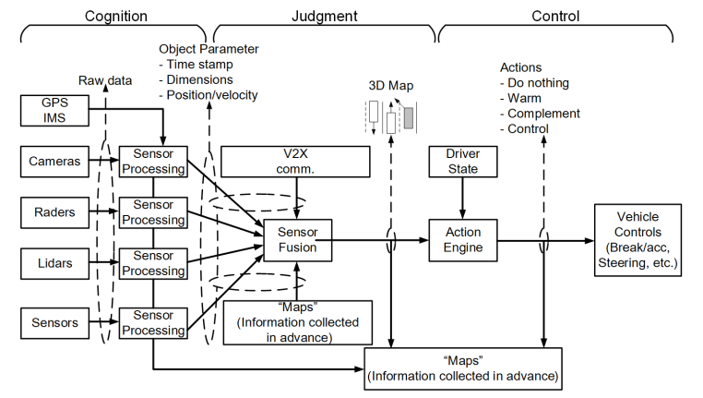
Review
2.2.2. 판단/제어 기술
자율 주행에 있어 판단 기술은 인지 기술을 통해 차량의 위치가 추정되고, 주변 환경에 대한 정보를 획득한 후에는 주행 과정에 있어 자율 주행 자동차가 상황에 맞게 수행해야 하는 행동에 대해 판단함.
자율 주행 자동차의 경우 정밀 지도를 통해 도로 정보를 얻어 목적지까지의 최적화된 경로를 결정하고,
주행 경로를 생성하여 상황에 따라 차선 변경 또는 추월을 수행함.
[그림 3] : 주요 기능에 따른 동작 과정에 대해 설명함. [9]
인지 과정에서는 GPS, 카메라, 레이더, 센서, 정밀 지도 등을 통해 차량의 위치를 추정하고 주변 환경에 대한 정보를 수집함.
수집된 정보(raw data)는 센서 프로세싱을 통해 Sensor Fusion을 위한 객체 파라미터를 생성함.
단일 센서나 둘 이상의 센서를 결합하여 온보드 센서에 의해 제공되는 객체 파라미터는 인근 차량 및 인프라 자체의 추가 정보와 결합됨. 결합된 정보의 경우 Action 엔진 소프트웨어에 의해 사용되며 이를 통해 상황에 따른 적절한 행동을 판단함.

Slide 15
Review
2.2.2. 판단/제어 기술
제어 기능에서는 브레이크 제어, 주행 방향, 조향 등을 결정하며 실질적으로 주행을 시작하는 단계로서 설명이 가능함.
인지 기술을 통해 수집된 정보를 기반으로 판단 기술에 의해 상황에 따른 적절한 행동을 파악하고 판단 단계의 결정에 따라 단순히 행동을 수행하는 기능을 수행하므로 기존 차량의 방식과 크게 다르지 않음.
점차 센서의 기술이 다양화 되고 발전됨에 따라 판단/제어 소프트웨어는 자율 주행 자동차의 핵심 소프트웨어이,
이에 대한 보안은 자율 주행 자동차의 안전성과 관련하여 중요한 요소가 될 것으로 예상됨.

Slide 16
SELF-DRIVING CAR SECURITY

Slide 17
Review
Self-driving car security
본 장에서는 자율 주행 자동차에 존재하는 보안 취약점 및 사례에 대해 설명하며,
자율 주행 자동차 보안 위협으로부터 보호하기 위해 적용되어 있는 보안기술에 대해 설명함.
3.1. 자율 주행 자동차 보안 위협 동향
자율 주행 차량의 경우, 외부 네트워크를 통해 차량 대 차량 및 차량 대 인프라 간의 통신을 수행함.
공격자는 외부에 노출되는 외부 네트워크를 통해 보안 취약점을 이용하여 공격을 수행함으로써 직접적인 피해를 입힘.
자율 주행 차량은 센싱을 통해 방대한 양의 정보를 수집하고 이를 딥러닝 알고리즘을 통해 처리함.
자율 주행 차량이 딥러닝을 통해 방대한 양의 정보를 처리할 때,
공격자는 정상적이지 않은 데이터를 주입함으로써 예상치 못한 상황을 야기시킬 수 있음.
상용화 및 대중화를 위해서는 이와 같은 문제가 발생하면 안되므로 철저한 하드웨어 및 소프트웨어 테스트가 요구됨.

Slide 18
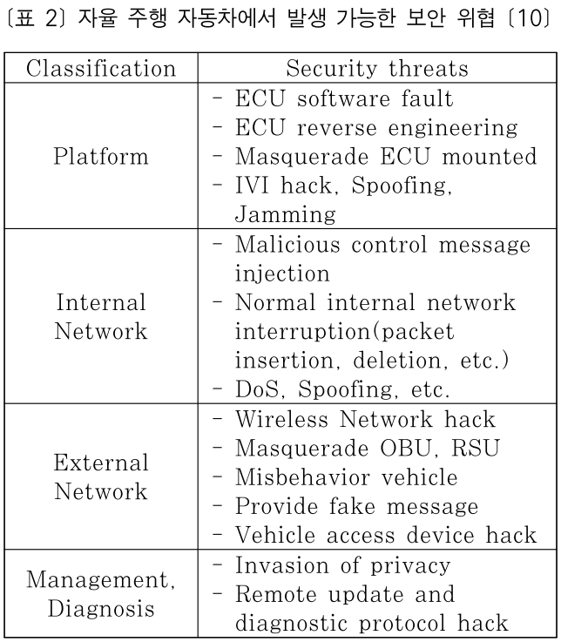
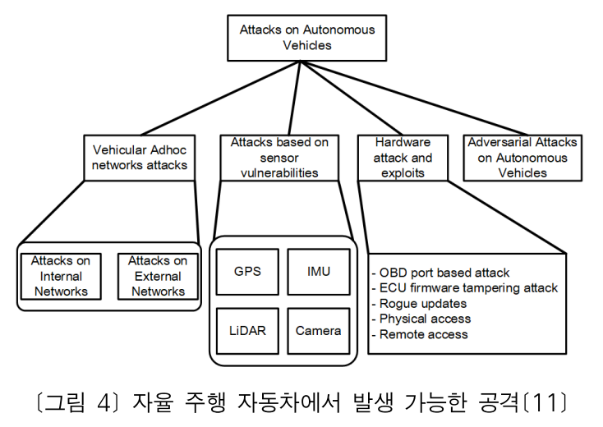
Review
3.1.1. GPS (Global Positioning System)
자율 주행 자동차에 있어 GPS는 차량의 위치 추정에 있어 매우 중요한 역할임.
GPS를 통해 위치 추정을 수월하게 수행하기 위해서는 GPS 데이터를 쉽게 얻을 수 있어야함.
GPS를 위한 공공 영역에 위성의 수가 증가하게 되었으며, 이를 기반으로 GPS 데이터를 쉽게 얻을 수 있는 구조가 형성됨.
공격자는 정상적인 데이터에 대해 자유로운 접근이 가능함에 따라,
잘못된 위치 정보를 제공하거나 차량의 경로를 제어하기 위해 GPS 데이터를 조작하여 시스템에 알려줌.
위치 정보에 대해 공격자가 올바르지 않은 신호/데이터를 GPS 스푸핑 및 재밍 공격을 통해 수행함.
수신기가 더 강한 신호를 수신하도록 프로그래밍되고, 점차 차량의 위치가 시스템에서 원하는 목표가 아닌 공격자가 원하는 목표로 수정됨에 따라 예측하지 못한 상황이 발생됨. [11]

Slide 19
Review
3.1.2. IMU(Inertial Measurement Unit)
IMU는 자이로스코프와 가속도계의 조합으로 차량의 속도, 가속 및 방향 데이터를 제공함.
GPS 오류를 보완할 수 있으며, 차량의 위치, 차량의 주행 방향, 경사와 같은 주변 환경을 모니티링하고 진단함.
치명적인 오류를 보완하는 역할을 하기 때문에, 자율 주행 자동차를 통한 주행에 있어 중요한 역할을 수행함.
하지만, 공격자가 스푸핑 및 재밍 공격을 통해 IMU의 기능을 상실하게 될 경우, 치명적인 상황을 초래할 수 있음.
IMU의 기능이 상실하게 될 경우,
주행 중 경사로를 인식하지 못하고, 이에 따라 속도 조절을 하지 못하여 주변 차량과 예기치 못한 사고가 발생할 수 있음. [11]
3.1.3. LiDAR(Light Detection And Ranging)
매 초마다 레이저 빔을 발사하여 반사되는 시간을 측정해 장애물 감지 등을 인지하고 이를 3D 지도로 만들어 냄
실질적으로 사람의 눈과 같은 역할을 수행하고 있기 때문에 주행에 있어 중추적인 역할을 수행한다고 말할 수 있음.
하지만, 공격자가 동일한 주파수의 신호를 스캐너에 보내고 물체가 탐지되었다고 오도할 경우,
이는 자율 주행 차량을 천천히 주행하도록 이끌거나 멈추게 만들 수 있음.
이외에도 2018년 3월에 발생한 테슬라의 자율 주행 차량의 사고는 자연 현상(태양의 역광)으로 인해 발생함[11].

Slide 20
Review
3.1.4. 카메라
카메라는 차선 감지, 교통 신호 인식, 헤드 라이트 감지, 장애물 감지 등을 인식하는데 사용됨.
헤드 라이트를 통해 차량의 카메라를 빛으로 가려 기능이 부분적으로 비활성화되는 현상이 발생할 수 있음.
이는 물체를 잘못 탐지하거나 아예 탐지 못하여 운전자 또는 보행자에 안전 문제를 발생시킴.
3.1.5. V2X 네트워크 공격
자동차 개념과 새로운 기술을 융합하여 자동차 대 자동차 및 자동차 대 인프라간 통신이 가능함.
이는 스마트폰, 클라우드 및 기타 장치에 연결하여 V2X를 통한 통신을 가능하게 함.
자동차는 와이파이, 블루투스 및 GSM 프로토콜을 통해 스마트폰과 통신하며,
이러한 통신 채널의 경우 본질적으로 취약하고 공격자가 악용할 수 있는 버그 및 취약점을 포함함.
스마트폰은 인증되지 않은 외부 장치와 상호 작용이 가능하기 때문에 스마트폰과의 연결은 차량에게 잠재적인 취약점임.
또한, 데이터 센터가 손상될 경우, 차량이 인증되지 않은 기타 서버와 통신할 수 있으므로
클라우드에서 데이터를 전송하고 수신하는 것 또한 잠재적인 취약점을 유발함.

Slide 21
Review
자율 주행 자동차는 주행 중 추월, 차선 변경을 위해 호스트 차량과 근처 차량 간의 통신을 통해 데이터를 교환함.
이때 V2V 네트워크를 통해 통신함.
공격자는 V2V 네트워크의 취약점을 통해 위장 공격을 수행함.
이를 통해 호스트 차량은 악의적인 차량과 연결되고 공격자는 호스트 차량의 민감한 데이터를 수신하고 악용할 수 있음.
V2V 네트워크의 치명적인 단점은 공격자가 호스트 차량과 근처 차량간의 트래픽과 데이터를 도청하여 인증 키와 같은 민감한 정보를 가져와 인증 공격으로 이끄는 취약한 프로토콜을 사용하는 것임. [11]
3.1.6. OBD 포트 기반 공격
OBD는 온보드 진단을 나타내는 용어로서 OBD 포트의 경우, 2008년부터 제조된 모든 차량에 존재함.
OBD 포트는 차량 결함 및 성능 등 차량의 진단을 위한 데이터를 수집하는데 사용됨.
OBD 포트의 경우, CAN 버스를 통해 ECU의 통신과 상호작용함.
USB 포트를 사용한 유선 연결 또는 블루투스를 사용한 무선 연결을 통해 컴퓨터에 연결이 가능함.
OBD 포트를 PC와 연결하였다면, 공격자는 데이터 패킷을 조작할 수 있으며,
악성 패킷을 차량 네트워크에 주입함으로써 적절한 차량 진단을 수행하지 못하도록 할 수 있음. [11]
OBD 포트 취약점으로 인한 공격 사례가 지속적으로 발표됨에 따라
2017년 EENews Automotive에서는 독일 자동차 산업이 OBD 인터페이스를 폐쇄할 것이라는 보도 또한 알려진 상태임. [12]

Slide 22
Review
3.1.7. ECU 펌웨어 변조 공격 및Rogue 업데이트
일반적인 차량의 경우 100개 이상의 ECU로 구성됨.
ECU(Engine Control Unit)는 엔진 제어 장치로서 하위 시스템의 센서 및 액추 에이터를 위한 전자 제어 모듈임.
ECU 코드는 안전하고 보안성이 뛰어나지만,
사용자 지정 펌웨어로 ECU 상태를 변화시켜 악의적이고 의도하지 않은 동작을 유발하여 공격을 성공시킬 수 있음.
외부 인터페이스를 통해 ECU 펌웨어를 업데이트하여 기능을 변경하고 타겟으로 선정하고 있는 ECU 펌웨어 버전을 유지함.
또한, ECU 메모리를 변경하여 보안 키를 변조하고 공격자가 의도한 업데이트를 위해 해싱 기술 등을 이용해 무결성을 유지함.
자율 주행 자동차의 펌웨어 업데이트는 공격자로 하여금 Rogue 업데이트의 진입점이 됨.
펌웨어 업데이트는 자동차 제조업체에서 별도로 제공해주지 않으며
안전 및 보안에 대한 적절한 업데이트가 없어 민감한 정보를 유출시키는 사이버 공격에 취약함.
공격자는 물리 계층과 ECU가 통합되어 있다는 특징을 이용하여 센서 데이터, 제어 및 통신 모듈을 직접 이용하여 공격함.
와이파이, 블루투스, 4G등을 이용한 차량과의 연결은 공격자로 하여금 원격 액세스를 수행할 수 있도록 함.
공격자는 ECU를 의도하지 않은 CAN 버스에 연결되도록 하며,
이를 통해 인터넷에 연결될 경우 펌웨어에 악성 코드나 바이러스 파일을 주입할 수 있음 [11].

Slide 23
Review
3.1.8. 의도적인 오작동(Adversarial attack)
자율 주행 자동차에 있어 딥러닝 알고리즘은 주행을 위한 인식 단계에서 사용됨.
그러나 딥러닝 알고리즘은 공격자로 하여금 심각한 물리적 피해 및 인명 피해를 발생시킬 수 있음.
공격자는 원본 데이터가 저장되어 있는 곳에 악의적인 데이터를 추가함으로써 올바른 의사 결정을 하지 못하도록 함.
공격자가 교통 신호 감지 알고리즘에 악의적인 데이터를 삽입함으로써 교통 신호를 정확히 판단하지 못하는 것을 확인함. [13]
3.2. 자율 주행 자동차 보안 기술 동향
자율 주행 자동차에 탑재되어 있는 센서 및 통신을 위한 외부 네트워크는 공격자에게 보안 위협을 위한 진입점임.
자율 주행 자동차의 발전에 따라 ECU의 성능 또한 고도화되고 있는 추세임.
현재 ECU를 보안하기 위한 기술로는 시큐어 플래싱, 접근 제어 등이 있음.
이러한 기술들은 ECU의 보안 뿐만 아니라 원격 업데이트를 위해서도 사용되고 있음.

Slide 24
CONCLUSION

Slide 25
Review
Conclusion
자율 주행 자동차 시장은 다양한 장점으로 인해 매년 확대되고 있는 추세임.
자동차 제조 회사뿐만 아니라 ICT 기업 또한, 자율 주행 자동차를 상용화 하기 위한 연구 및 개발을 진행 중에 있음.
지속적으로 개발되고 있는 자율 주행 자동차의 기술 동향을 파악하고,
보안 위협과 보안 위협으로부터 안전한 자율 주행을 위해 연구/개발되고 있는 보안 기술 동향을 확인함.
논문에서 살펴본 바와 같이 자율 주행 자동차에 대한 보안 위협은 지속적으로 나타나고 있으며,
보안 위협에 대한 보안 기술 또한 지속적으로 연구되고 있는 추세임.
자율 주행 자동차의 경우, 사소한 오류로 인해 물리적인 피해뿐만 아니라,
인간에게 심각한 피해를 입힐 수 있기 때문에 지속적인 보안 기술 연구/적용과 실증적인 테스트가 이루어져야 함.

Slide 26
CRITICS

Slide 27
Review
Critics
논문에서 자율 주행 차량의 동향 파악 및 보안 위협을 제시하였을 때,
그에 따른 해결 방안 제시나 연구에 대한 언급이 부족함.
ECU 에 대한 보안 기술 동향만 언급되어 있음.
만약 ECU의 보안 기술에 대해서만 언급할 것이라면, ECU 의 특성과 그에 따른 취약점에 대한 설명이 더 필요했다고 판단됨.
본 논문을 통해 자율 주행 차량에 대한 기본적인 지식과 위협 동향을 파악하고자 한다면,
기본적인 차량의 배경지식을 알고 있어야 함.
논문에서 제공하는 표나 그림의 자료가 논문을 뒷받침하거나 적절하다고 판단되지 않았음.
자료 제공이 빈약하다고 판단하였음.

Slide 28
Q & A

Slide 29
THANK YOU

